Slide 1
OwnWallet
I Liceum Ogólnokształcące im. Jana Smolenia w Bytomiu

Slide 2
Wspólnicy (6 osób)
Anna Orkisz
Klasa 1e liceum
Bartosz Ociepka
Klasa 2d liceum
Michał Rutkowski
Klasa 2d liceum
Magdalena Drohobycka
Klasa 1e liceum
Weronika Hańka
Klasa 1e liceum
Kaja Pierzyna
Klasa 1e liceum

Slide 3
Reprezentacja konkursowa
Michał Rutkowski
Anna Orkisz
Magdalena Drohobycka
Weronika Hańka

Slide 4
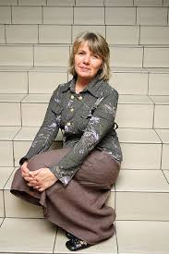
Opiekun
Małgorzata Kijak
„Młodzieżowe, miniprzedsiębiorstwo jest jednym z najlepszych projektów edukacyjnych aktywizujących młodzież.
Uczy przez działanie, odkrywa w uczniach cechy charakteru, których często są nieświadomi, uczy pracy w zespole i przy okazji może być …świetną zabawą.”

Slide 5
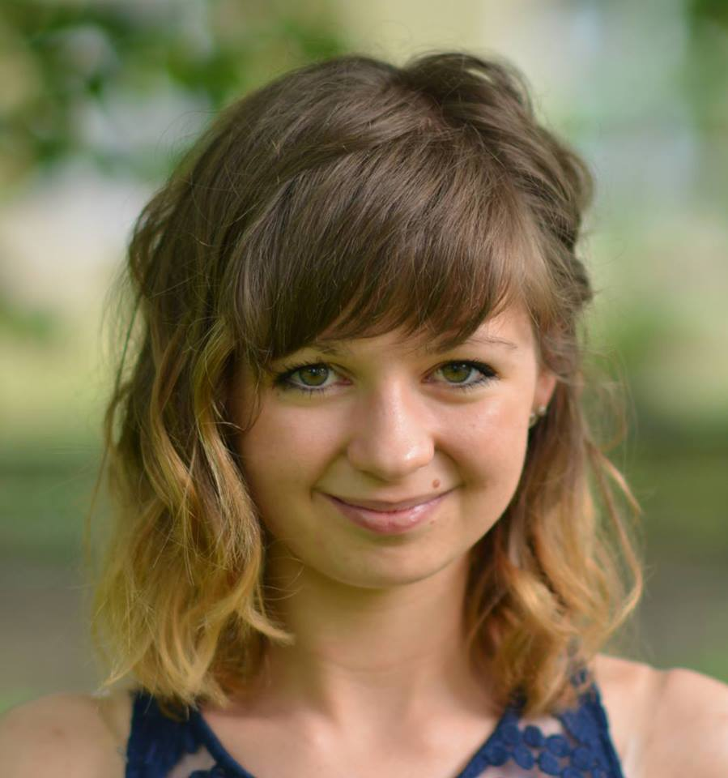
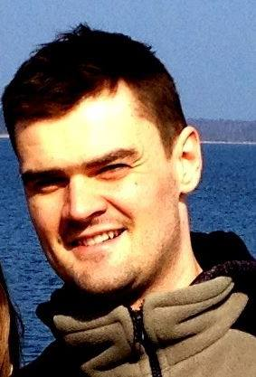
Konsultanci
Nika Sura
3 klasa 1 liceum Ogólnokształcącego im. Jana Smolenia w Bytomiu
Pomoc w sporządzaniu raportów finansowych
Piotr Koprowski
Zespół muzyczny „Black”
Pomoc w tworzeniu wizerunku firmy
Magdalena Hypa
Bank PKO
Pomoc w sporządzaniu raportów finansowych

Slide 6
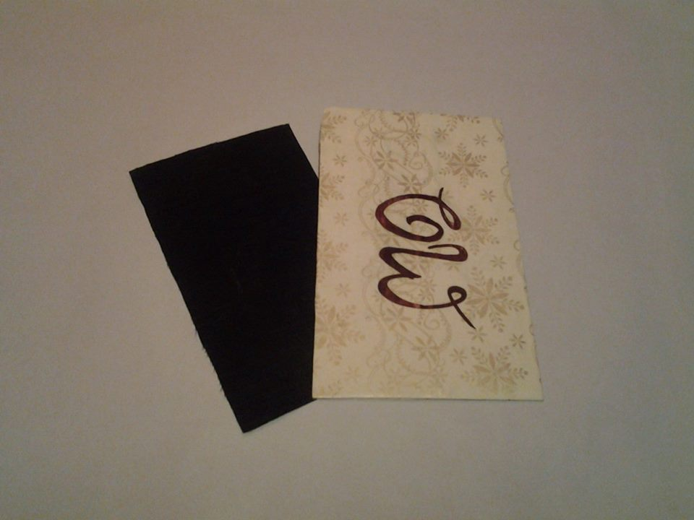
Przedmiot działalności
W ofercie firmy znajdziecie Państwo wkładki do portfeli i okładki na karty z technologią ochrony kart płatniczych i innych kart z chipami elektronicznymi, np. dowody osobiste, paszporty. Gwarantujemy skuteczność działania, modne wzory, trwałe wykonanie i rozsądną cenę!

Slide 7
Początki i rozwój OwnWallet
Pomysł na nasze miniprzedsiębiorstwo zrodził się już w wakacje. Po rozpoczęciu roku szkolnego i zawarciu nowych znajomości, zdecydowaliśmy się stworzyć OwnWallet. Każda zainteresowana osoba określiła, czym chciałaby się zajmować. Na tej podstawie przydzielone zostały stanowiska. Następnie zajęliśmy się promocją naszego produktu i jego udoskonalaniem, zgodnie z sugestiami klientów i konsultantów. Staraliśmy się realizować główne założenia naszej strategii, czyli rozpropagowanie problemu wśród klientów, poinformowanie o możliwościach zapobiegania zagrożeniom oraz maksymalizacja zysków.

Slide 8
Nasze sukcesy i osiągnięcia
Zapewne jako sukces uznać możemy fakt, że w wyniku naszej działalności kapitał początkowy zwrócił się nam z nadwyżką. To świadczy o naszej skuteczności, wysokim poziomie produktów i współpracy, a to również są niewątpliwe osiągnięcia. Zdobyliśmy również zaufanie klientów, co wiąże się z ogromnym poczuciem satysfakcji i dobrze wykonanej pracy. Największym sukcesem, z którego jesteśmy bardzo dumni, jest zakwalifikowanie się do finału konkursu „Produkcik 2014”, jako jedno z 30 najlepszych miniprzesiębiorstw w Polsce.

Slide 9
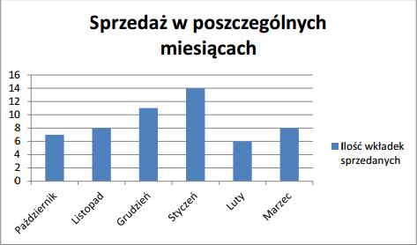
Finanse
Kapitał początkowy: 360zł
Przychody: 1024.30zł
Koszty: 380zł
Dochód: 644.30zł
Zysk netto: 500.04zł
Stopa zwrotu na kapitale własnym: 138.9%

Slide 10
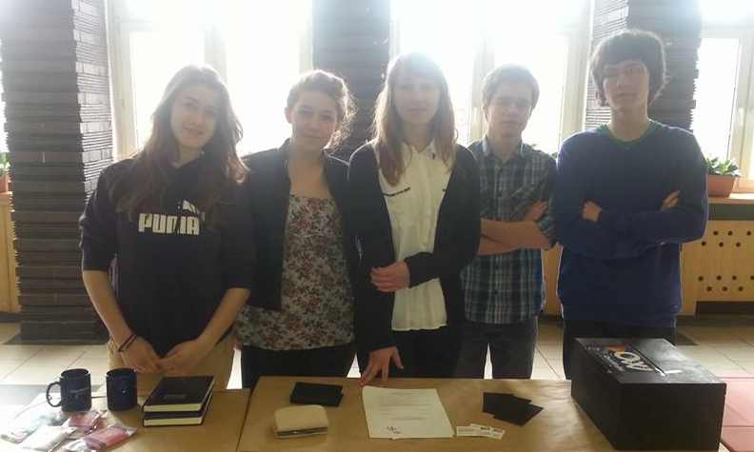
Zyski pozafinansowe
Dzięki pracy w miniprzedsiębiorstwie na pewno udoskonaliliśmy umiejętność pracy w grupach, zdolność kontaktowania się z ludźmi, występów publicznych, zyskaliśmy wiedzę na temat zasad marketingu i promocji oraz planowania swojego czasu i działań miniprzedsiębiorstwa. Nauczyliśmy się również działać w sytuacjach nerwowych i kryzysowych oraz rozwiązywać problemy i konflikty wewnątrz firmy. Dzięki zdobytemu doświadczeniu będziemy starali się nie popełniać tych samych błędów w przyszłości i kreatywnie podchodzić do życiowych zadań i trudności.

